Slide 1




Studio Shodwe
Home
Service
About Us
Contact
BST AND HEAP
Huffman coding and decoding

Slide 2
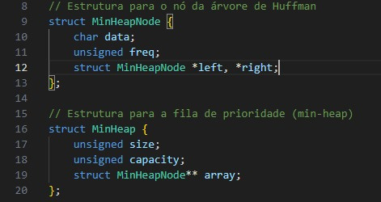
Home
Service
About Us
Contact
ESTRUTURA DO PROGRAMA
Estruturas de Dados
MinHeapNode
MinHeap
Funções Auxiliares
newNode()
createMinHeap()
swapMinHeapNode()
minHeapify()
isLeaf()
Algoritmos Principais
buildMinHeap()
extractMin()
insertMinHeap()
buildHuffmanTree()
01
02
03

Slide 3
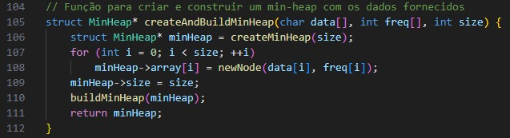
Home
Service
About Us
Contact
ESTRUTURA DO PROGRAMA
Estruturas de Dados
MinHeapNode
MinHeap
Funções Auxiliares
newNode()
createMinHeap()
swapMinHeapNode()
minHeapify()
isLeaf()
Algoritmos Principais
buildMinHeap()
extractMin()
insertMinHeap()
buildHuffmanTree()
01
02
03

Slide 4
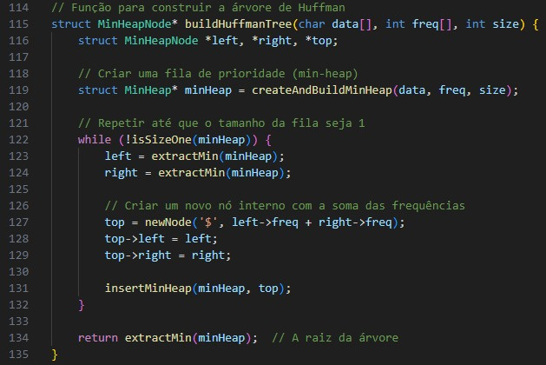
Home
Service
About Us
Contact
ESTRUTURA DO PROGRAMA
Estruturas de Dados
MinHeapNode
MinHeap
Funções Auxiliares
newNode()
createMinHeap()
swapMinHeapNode()
minHeapify()
isLeaf()
Algoritmos Principais
buildMinHeap()
extractMin()
insertMinHeap()
buildHuffmanTree()
01
02
03

Slide 5
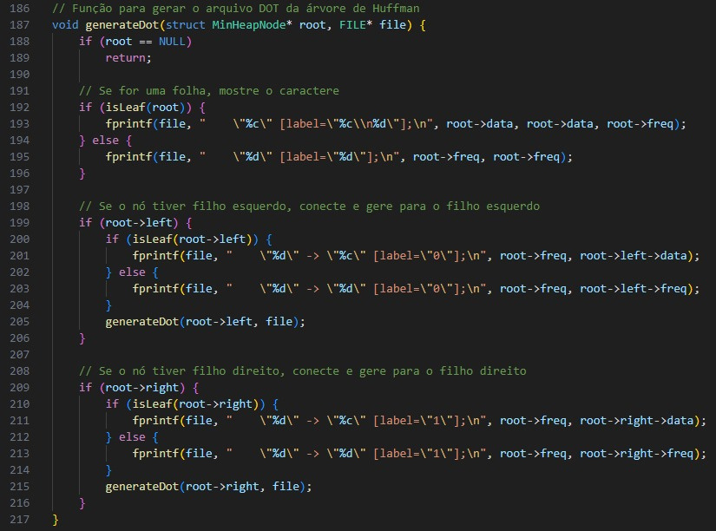
MANIPULAÇÃO DE ARQUIVOS E VISUALIZAÇÃO
Home
Service
About Us
Contact
HuffmanCodesFromHTML()
Lê um arquivo HTML, calcula a frequência de cada caractere e constrói a árvore de Huffman.
01
writeDotFile()
Gera a árvore de Huffman no formato DOT, um formato de texto com estrutura e sintaxe definida.
02
GraphViz
O arquivo DOT foi renderizado usando o Graphviz para produzir uma representação gráfica da árvore de Huffman.
03

Slide 6
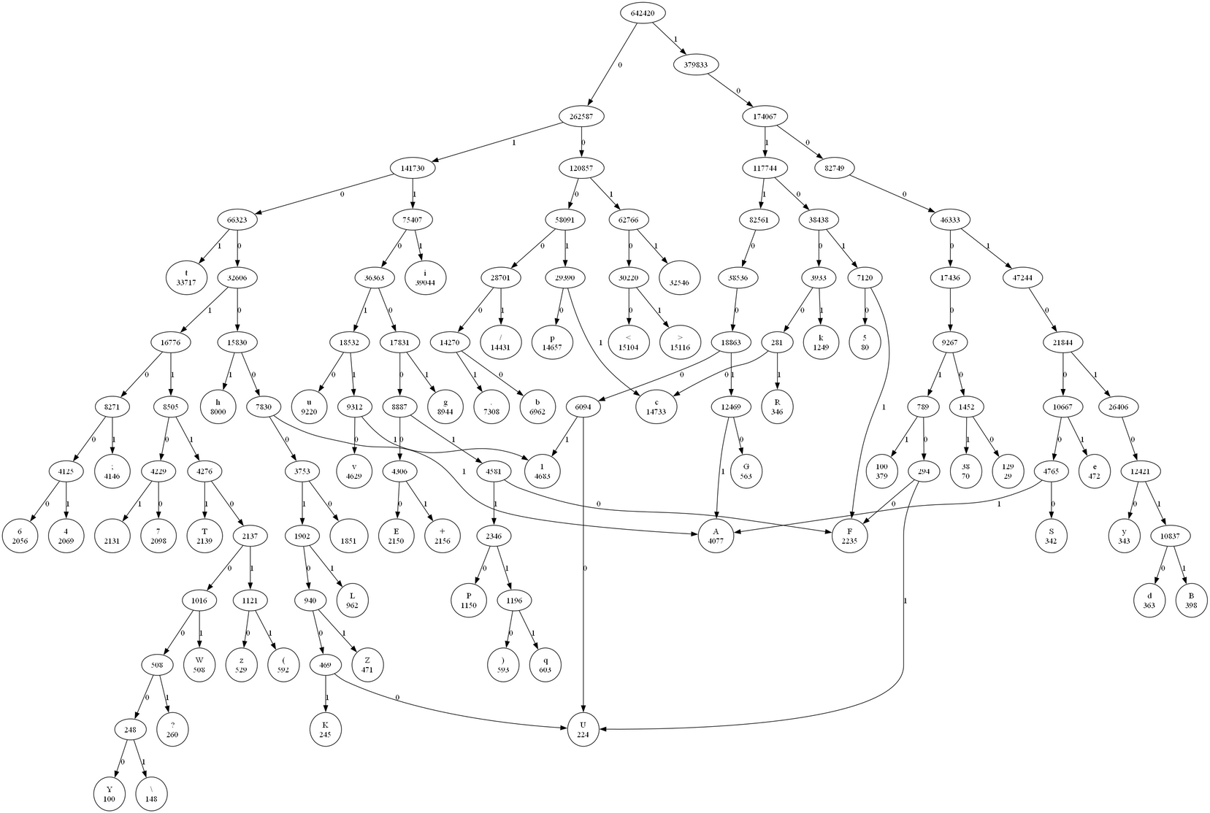
IMPLEMENTAÇÃO E TESTES
Home
Service
About Us
Contact
Uma das primeiras implementações do algoritmo de Huffman foi realizada utilizando a página HTML da Wikipédia sobre a Bíblia, disponível em "https://pt.wikipedia.org/wiki/Bíblia",

Slide 7
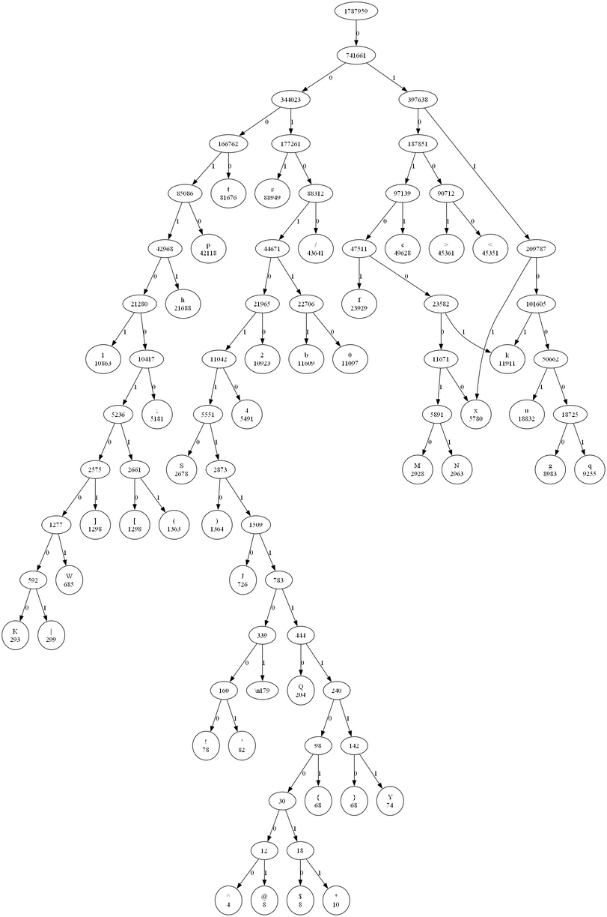
IMPLEMENTAÇÃO E TESTES
Home
Service
About Us
Contact
A terceira implementação do algoritmo de Huffman foi realizada com a página da Wikipédia sobre a História da Humanidade, disponível em https://pt.wikipedia.org/wiki/História_da_humanidade. Uma página, com tamanho de 612 645 bytes.

Slide 8
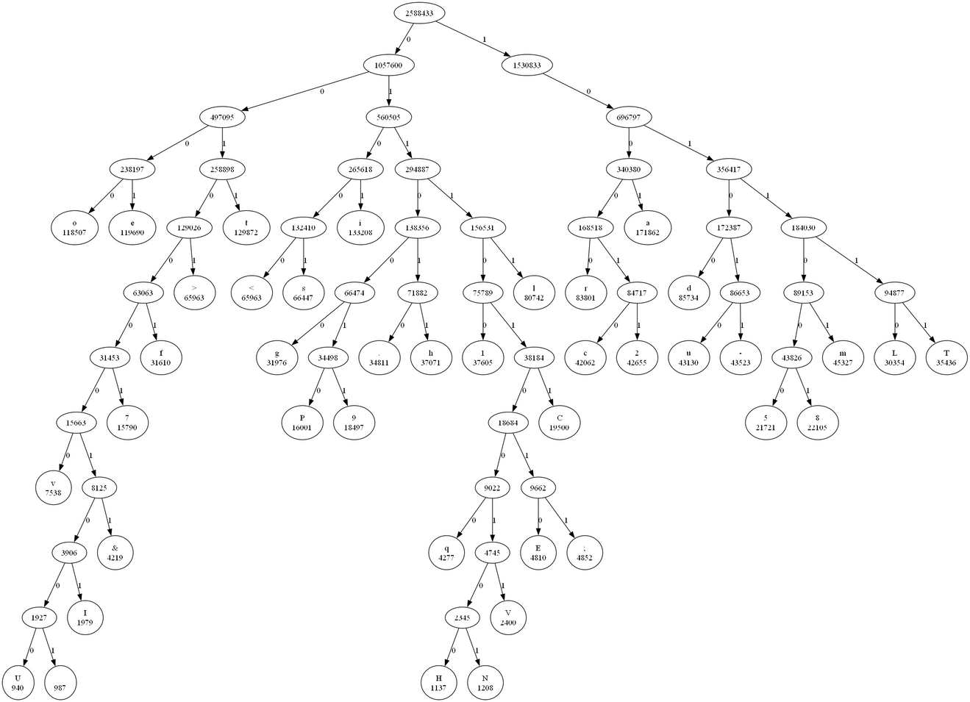
IMPLEMENTAÇÃO E TESTES
Home
Service
About Us
Contact
O último teste realizado consistiu na aplicação do algoritmo de Huffman à página da Wikipédia sobre a Lista de Bens Tombados na Cidade de São Paulo, disponível em https://pt.wikipedia.org/wiki/Lista_de_bens_tombados_na_cidade_de_São_Paulo. Esta página, identificada como a maior do site da Wikipédia em português para o Brasil, com tamanho de 681 874 bytes.

Slide 9
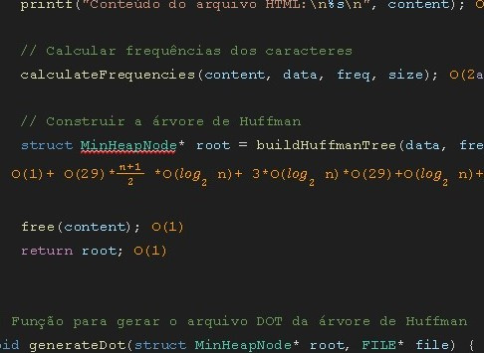
FUNÇÃO DE CUSTO E COMPLEXIDADE
Home
Service
About Us
Contact
BST (Binary Search Tree) e heaps são estruturas de dados essenciais em algoritmos como a codificação de Huffman. O BST permite operações de busca, inserção e exclusão em O(log n) em média, enquanto o heap oferece inserção e remoção em O(log n).
01
A construção da árvore de Huffman utiliza um min-heap, e o custo dessa fase é O(nlogn), onde n é o número de caracteres únicos. A complexidade total do algoritmo é O(nlogn), sendo eficiente para compressão de dados.
02

Slide 10
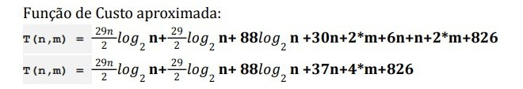
FUNÇÃO DE CUSTO APROXIMADA
Home
Service
About Us
Contact
01

Slide 11
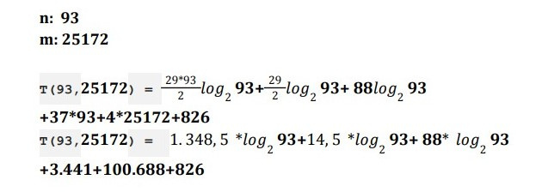
Home
Service
About Us
Contact
TESTE DA FUNÇÃO DE CUSTO

Slide 12
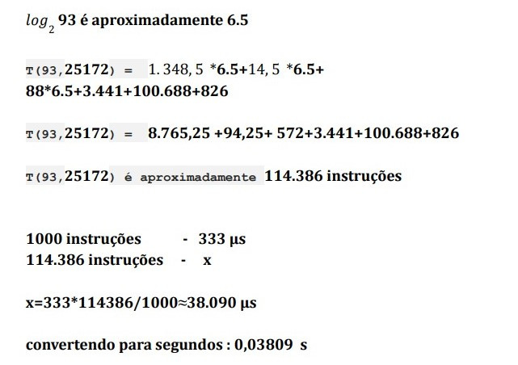
TESTE DA FUNÇÃO DE CUSTO
Home
Service
About Us
Contact

Slide 13
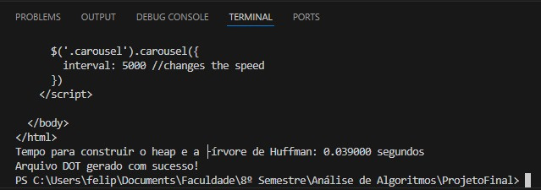
TESTE DA FUNÇÃO DE CUSTO
Home
Service
About Us
Contact

Slide 14


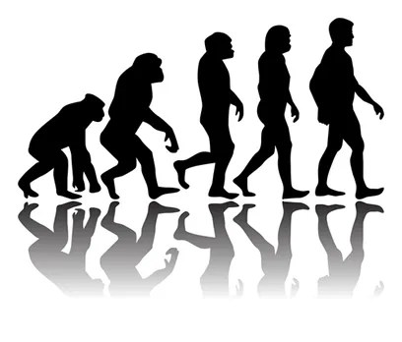


Studio Shodwe
Home
Service
About Us
Contact
RESULTADOS DOS TESTES
Tartarugas Ninjas
Bíblia
História da Humanidade
Elenco 2017 do Flamengo
Bens Tombados da Cidade de São Paulo
0.223 segundos
0.456 segundos
1.234 segundos
1.876 segundos
2.472 segundos

Slide 15


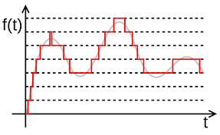
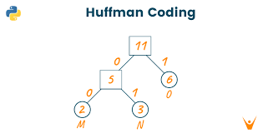
Home
Service
About Us
Contact
APLICAÇÃO PRÁTICA
Conversão da Imagems
Transformada Discreta do Cosseno (DCT)
Quantização
Codificação Huffman
Uma imagem é convertida em diferentes blocos, onde cada bloco representa as cores ou luminosidade.
O JPEG usa a DCT para transformar os dados de espaço de cores em coeficientes de frequência.
O processo de quantização reduz a precisão dos coeficientes, descartando as informações de alta frequência (menos perceptíveis ao olho humano).
Finalmente, os coeficientes quantizados são codificados usando o algoritmo de Huffman.

Slide 16
Studio Shodwe
Home
Service
About Us
Contact
OBRIGADO

